Slide 1
Components of Marketing Plan
Kulachatr Chatrakul Na Ayudhya

Slide 2
Marketing Plan
a document that describes a situation analysis , marketing strategy and how to conduct marketing activities to achieve the business objectives and goals with regard to the use of marketing resources to maximize the response to the possibility and Changing of business environment, both external and internal affairs.
เอกสารที่อธิบายถึงการวิเคราะห์สถานการณ์, กลยุทธ์การตลาด และวิธีในการดำเนินกิจกรรมทางการตลาดเพื่อให้กิจการสามารถบรรลุวัตถุประสงค์และเป้าหมายที่มุ่งหวัง โดยคำนึงถึงการใช้ทรัพยากรทางการตลาดให้เกิดประโยชน์สูงสุดในการตอบรับกับความเป็นไปและแนวโน้มการเปลี่ยนแปลงของสภาพแวดล้อมในดำเนินธุรกิจทั้งภายนอกและภายในกิจการ

Slide 3
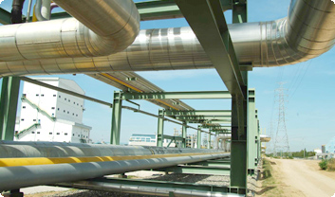
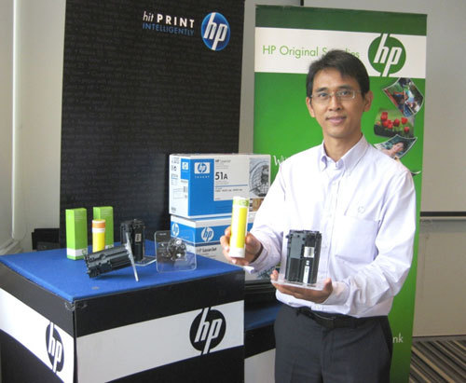
แผนการตลาดสำหรับธุรกิจ 3 ลักษณะ
แผนการตลาดที่เน้นการผลิต
แผนการตลาดที่เน้นการขาย
แผนการตลาดที่เน้นลูกค้า

Slide 4
Components of Marketing Plan
Analyzing marketing situation
1. Executive summary
2. Current Market Situation
2.1 Market Analysis
2.2 Competitors Analysis
2.3 Customer Analysis
3. Environmental Analysis
(SWOT)
Strategic Marketing Planning
4. Marketing Objective
5. Marketing Strategy
5.1 STP Marketing
5.2 Marketing Mix Strategy
Product and Brand Strategy
Pricing strategy
Supply chain Management and Distribution Strategy
IMC & Promotional Strategy
6. Action Plan and Implementation
7. Marketing Budgeting
- Forecasting and Expenses
8. Marketing Control

Slide 5
Executive Summary
ประวัติความเป็นมาของบริษัท
คำอธิบายผลิตภัณฑ์หรือบริการที่เสนอขาย
ตลาดเป้าหมายของบริษัท
ระดับการขายและกำไรที่คาดว่าจะได้
คู่แข่งขัน
ส่วนผสมทางการตลาดและกลยุทธ์
“ผู้บริหารระดับสูงมักอ่านส่วนนี้ก่อน ถ้าอ่านแล้วไม่สนใจก็จะไม่อ่านแผนส่วนที่เหลือ”
“จะเขียนได้ก็ต่อเมื่อทำแผนการตลาดเสร็จสิ้นสมบูรณ์แล้ว”

Slide 6
Market Analysis
ให้กล่าวในภาพรวมว่าในอุตสาหกรรมมีการแข่งขันรุนแรงมากน้อยเพียงใด (ต้องมีข้อมูลยืนยัน เช่น มีปริมาณคู่แข่งว่ามีจำนวนมากหรือน้อย )
มูลค่ารวมของสินค้าในท้องตลาด % ส่วนแบ่งตลาดในพื้นที่โดยประมาณ
แนวโน้มของตลาดและความนิยมของสินค้าในพื้นที่ที่อาศัยอยู่ทั้งปัจจุบันและอนาคต (ใช้วิธีสำรวจทัศนคติและพฤติกรรมของผู้ซื้อ)
ใช้ข้อมูลวิจัยที่มีอยู่ให้เป็นประโยชน์ (ข้อมูลทุติยภูมิ)
ถ้าหาข้อมูลทุติยภูมิไม่ได้ ให้ใช้ข้อมูลปฐมภูมิหรือการสัมภาษณ์แทน
ต้องมีแหล่งที่มาของข้อมูลและอ้างอิงอย่างถูกต้องตามหลักบรรณานุกรม
ไม่ควรเกิน ½ หน้า A4

Slide 7
ตัวอย่างข้อมูลทุติยภูมิในแผนการตลาด กรณีศึกษาตลาดธุรกิจบริการดูแลรถยนต์

Slide 8
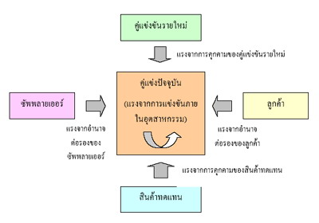
Competitor Analysis
การวิเคราะห์คู่แข่งขัน
5 forces model
Industrial Rivalry
New Entries
Suppliers
Customers
Substitution
วิเคราะห์ตลาดของคู่แข่งขันทางตรง ส่วนแบ่งตลาดของคู่แข่ง ความนิยมในผลิตภัณฑ์ การตอบรับของกระแสสังคมและวิเคราะห์สินค้าทดแทน

Slide 9
Customer Analysis
ระบุข้อมูลพฤติกรรมของลูกค้าที่มีต่อสินค้าในเชิงลึก (Insight Customer) เช่น พฤติกรรมซื้อ วิถีชีวิต ทัศนคติต่อสินค้าหรือตราสินค้า โดยอาจอ้างอิงจากผลวิจัยลูกค้าที่บริษัทจัดทำขึ้น ตลอดจนวิเคราะห์ข้อมูลลูกค้าของคู่แข่งเพื่อเขียนบรรจุไว้ในแผนด้วย

Slide 10
Environmental Analysis (Ex- Internal Analysis)
Internal Environment
External Envi.

Slide 11
Marketing Objectives “Quantity + Time Frame”
วัตถุประสงค์ด้านการเงิน (Financial Objective)
ต้องการผลตอบแทนจากการลงทุนของตลาดเป้าหมาย 20%
ต้องการกำไรสุทธิ 10 ล้านบาทในปี 2548
ต้องการส่วนครองตลาด 30% ในปี 2550
วัตถุประสงค์ด้านการตลาด (Marketing Objective)
วัตถุประสงค์ในการขาย
การวางตำแหน่งเพื่อการแข่งขัน
สร้างความภักดีในตราสินค้า
สร้างการรับรู้ในตราสินค้าจาก 15% เป็น 30%
เพิ่มช่องทางการจัดจำหน่ายอีก 20% เป็นต้น

Slide 12
เป้าหมายและวัตถุประสงค์ทางการตลาด
เป้าหมาย :นักการตลาดจะสามารถกำหนดยุทธวิธีในการดำเนินกิจกรรมการตลาดให้เข้าเป้า
วัตถุประสงค์ : นักการตลาดมีตัวชี้วัดความสำเร็จเป็นตัวเลขเชิงปริมาณในเวลาที่ต้องการได้
ตัวอย่างเป้าหมายทางการตลาด
รักษาลูกค้าเดิมหรือส่วนแบ่งการตลาด
เพิ่มปริมาณการซื้อของลูกค้าเดิม
แสวงหาลูกค้าใหม่หรือเพิ่มส่วนแบ่งการตลาด
เพิ่มปริมาณการซื้อซ้ำจากลูกค้าใหม่
รักษาภาพลักษณ์ของกิจการ
สร้างการรับรู้ในตราสินค้า
เพื่อคืนกำไรสู่สังคม
ตัวอย่างวัตถุประสงค์ทางการตลาด
รักษาส่วนแบ่งการตลาดให้คงอยู่ที่อัตรา 15% ให้ได้ในไตรมาสนี้
เพิ่มปริมาณการซื้อจากลูกค้าเดิม 10% ภายใน 3 เดือน
ต้องได้ส่วนแบ่งการตลาดเพิ่มเติมจากปีที่แล้ว 5%
มีปริมาณการซื้อซ้ำจากลูกค้าใหม่หลังจากทดลองใช้แล้ว 3 เดือน

Slide 13
STP Marketing
Market Segmentation
Identify bases for segmenting the target
Target Marketing
Develop measure of segment attractiveness
Market Positioning
Develop positioning for target segments
Develop segment profiles
Select target segments
Develop a marketing mix for each segment
Positioning
สินค้าจะแตกต่างจากคู่แข่งในความรู้สึกของลูกค้าได้เมื่อสินค้ามีตำแหน่งทางการตลาดที่ลูกค้ารับรู้ได้อย่างโดดเด่น
การวางตำแหน่งที่ดี คือ การสร้างจุดยืนหรือพัฒนาจุดขายที่เป็นเอกลักษณ์ให้แตกต่างจากคู่แข่ง โดยที่ลูกค้ารับรู้และยอมรับจุดขายนั้นๆ

Slide 14
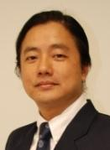
Segmentation Targeting and Positioning
Target
Segmentation
ชาย/ หญิงวัยรุ่น อายุ..........ปี
ชาย/หญิงที่เริ่มทำงานอายุ......ปี
อาชีพ : แม่บ้าน ครู อาจารย์
Life Style ของชาย/ หญิง
ชีวิตโลดโผน สงบนิ่ง เยือกเย็น
พฤติกรรมซื้อ
ซื้อทำไม ใช้ตามเพื่อน ซื้อเพื่อการระลึกถึง
ความถี่ ใช้บ่อย ใช้เป็นประจำ นานๆ ใช้ครั้ง
อายุ
เพศ
รายได้
อาชีพ
สถานภาพสมรส
วิถีชีวิตความเป็นอยู่
ทัศนคติต่อต่อสินค้า
ฯลฯ
ระบุกลุ่มเป้าหมายให้ชัดเจนและสอดคล้องกับผลิตภัณฑ์

Slide 15
ต้องสะกดคำว่า “ลูกค้าเป้าหมาย” ให้เป็น
การตลาดเป็นกิจกรรมที่ประกอบด้วยการค้นหาว่าใครคือลูกค้า สินค้าหรือบริการอะไรที่ลูกค้าต้องการและจะใช้เครื่องมือทางการตลาดใดในการนำเสนอสินค้าหรือบริการนั้น
ความผิดพลาดที่สำคัญของผู้ประกอบการ คือ พยายามที่จะเป็นทุกอย่างสำหรับลูกค้าทุกคน ทุกเพศทุกวัย ซึ่งเป็นไปได้ยาก (วิทยา ด่านธำรงกูล ,6-2)
ลูกค้าหรือกลุ่มเป้าหมาย เป็นกลุ่มคนที่มีลักษณะใดลักษณะหนึ่งร่วมกัน เช่น เพศ อายุ รายได้ ศาสนา อาชีพ การศึกษา รสนิยม ชนชั้น วิถีชีวิต พฤติกรรมซื้อ เหตุผลในการซื้อ

Slide 16
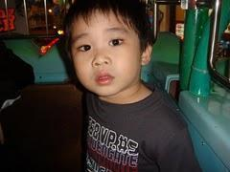
2 Market Segments
Elderly , not healthy
Trouble to eat
Loses of teeth
Suitable for kids who difficult to eat or allergic
Kulachatr C. Na Ayudhya ,2008. Consumer trend. Rotary Club of CM North
http://lunz-lunz.blogspot.com/2009/04/amway-nutrilite-protein-powder.html

Slide 17
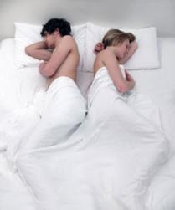
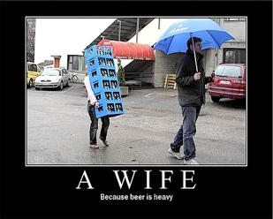
Consumer Behavior
before marriage | Early marriage | After 1y marriage | After 10y marriage
Flower Gift Restaurant Gem jewelry | Housing Furniture Travel Shopping Car | Home Appliance Children Accessories | Washing Machine 2nd Car

Slide 18
Company competitive advantage
เราเก่งเรื่องอะไร????????????
เราได้เปรียบเรื่องอะไรเป็นหลักและเป็นจุดชิงความได้เปรียบในการแข่งขันหรือไม่ (Core competency)
What is core competency of our products?
Style , Skill , Passion
Technology
Brand Image
Initial Price / 2nd Price
Marketing & Service
Distribution / Dealer
…etc
“This is my competency”
Zopp card Activities

Slide 19
Marketing Mix Strategy
Product and Brand Strategy
Pricing strategy
Supply chain Management and
Distribution Strategy
IMC & Promotional Strategy
Corporate Social Responsibility ; CSR
Global warming , Green product , Social well-fair , Donation , Moral ,Sufficient Model

Slide 20
CSR ; Corporate Social Responsibility
โลกเราใบนี้เราใช้กันมานานจนยับเยิน ช่วยกันดูแลให้อยู่ต่อไปนานๆ หากไม่แล้วโลกจะปรับสมดุลด้วยการลงโทษพวกเราให้ยับเยินเช่นกัน

Slide 21
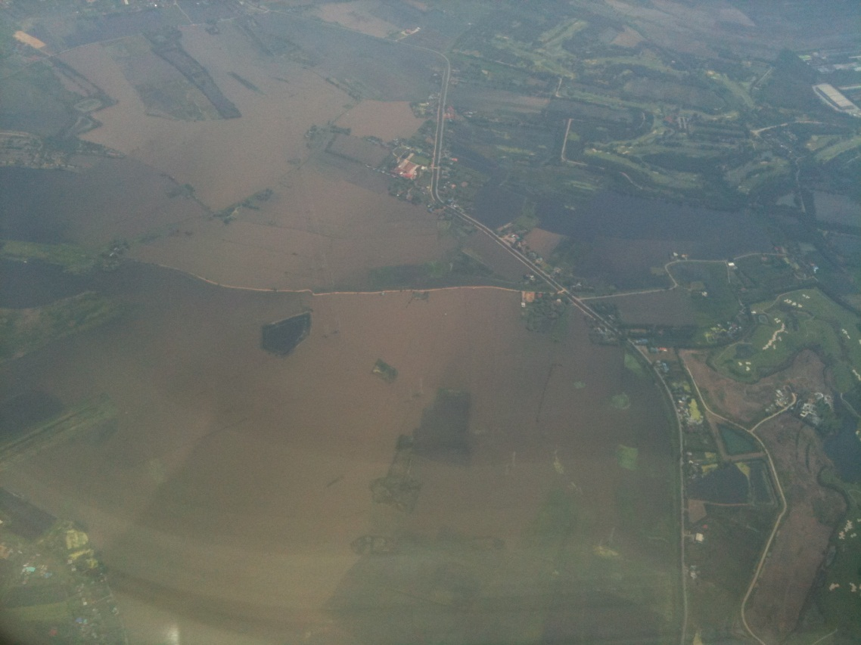
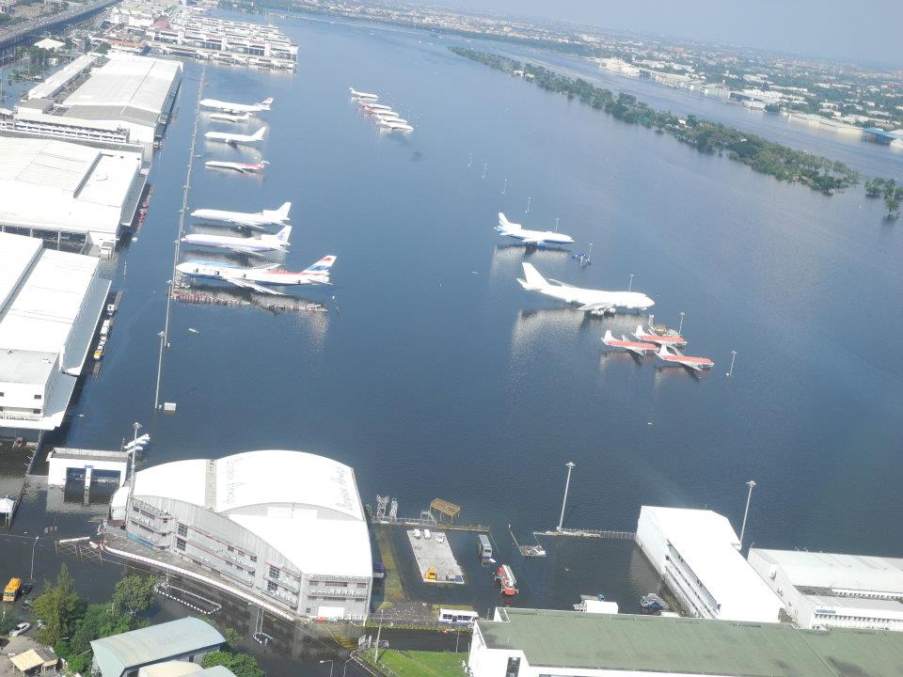
การตลาดในสถานการณ์วิกฤตหรือภัยพิบัติ
“เห็นโอกาสทางการตลาดใดบ้างในวิกฤตครั้งนี้”
Kulachatrakul.blogspot.com

Slide 22
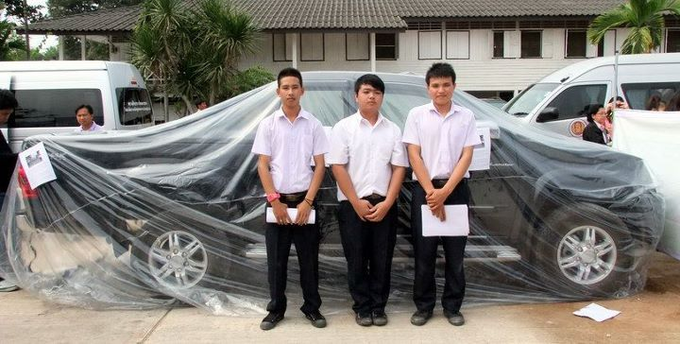
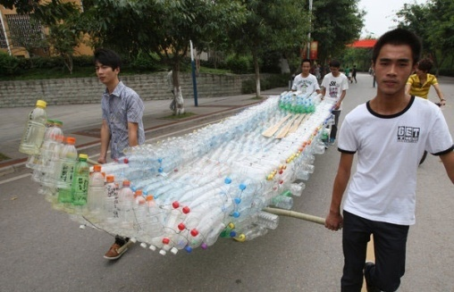
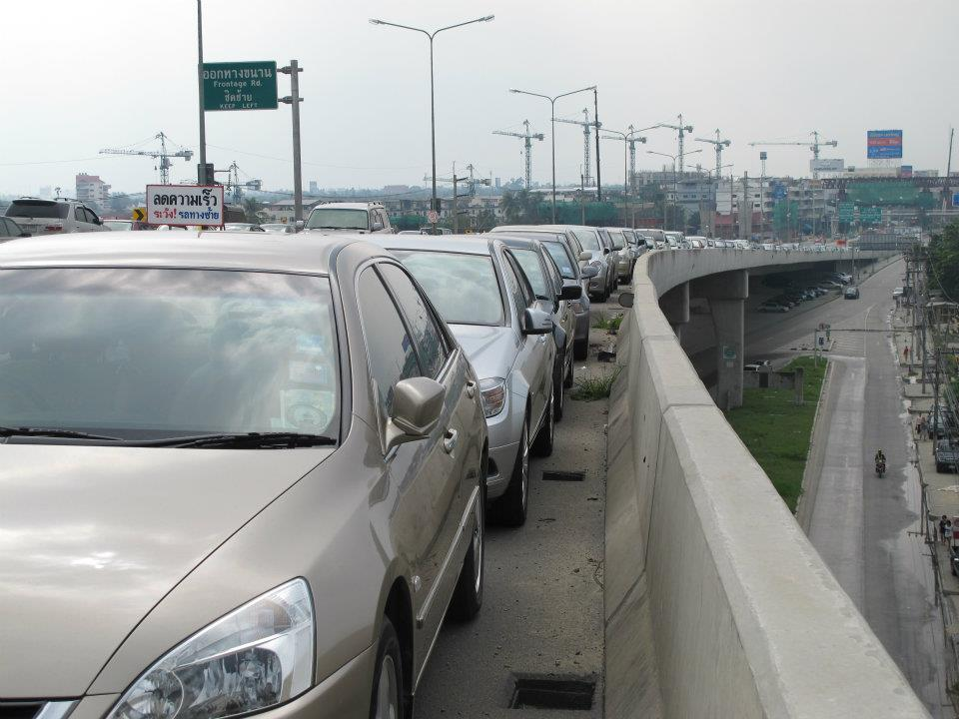
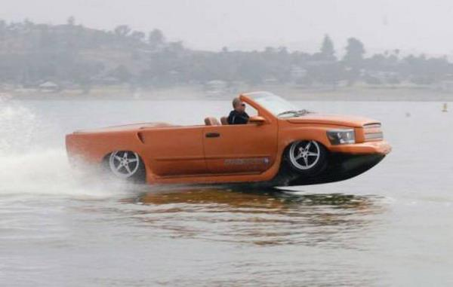
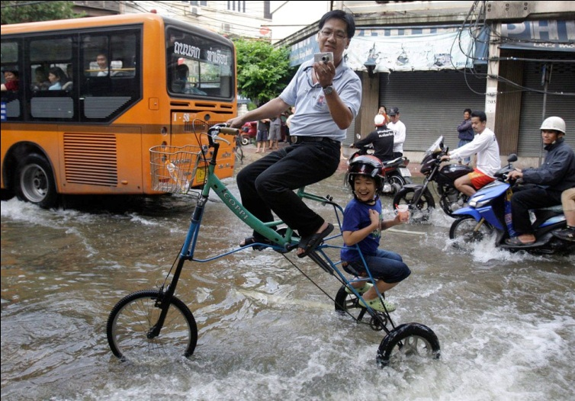
เห็นนวัตกรรม เห็นความช่วยเหลือและความรับผิดชอบต่อสังคมยามมีพิบัติภัย

Slide 23
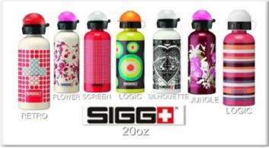
Green Business “การตลาดช่วยหยุดซ้ำเติมโลก”

Slide 24
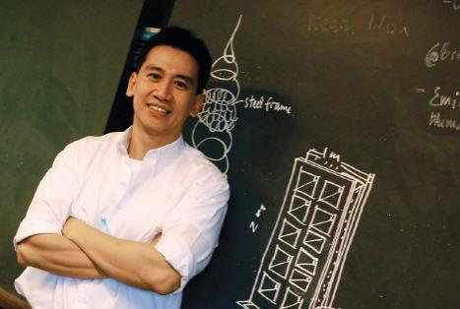
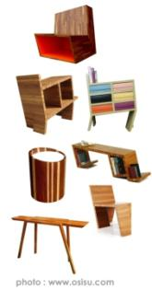
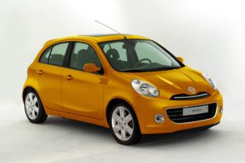
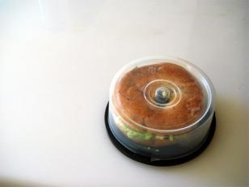
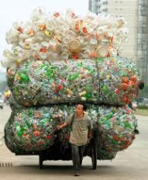
ECO Design (Green Products)
เป็นแนวคิดผลิตภัณฑ์หรือบริการที่สอดคล้องกับกระแสความพอเพียง การประหยัด การใช้สอยที่ใช้ทรัพยากรต่างๆ น้อยลง หรือนำวัสดุมาใช้ใหม่หรือใช้ซ้ำ ลดการเบียดเบียนโลก
Web ITAP (http://www3.easywebtime.com/itap_web/ )
ดร.สิงห์ อินทรชูโต

Slide 25
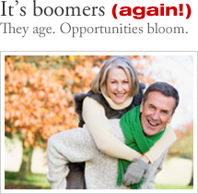
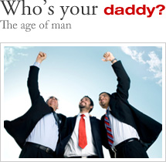
9 Trends that could change business next year
45-63 ปี
Boomers (Again!!!)
Get packing
Social shopping
Home sweet home
Vital sign
Who’s your daddy
Micro green
Great expectations
Let’s get physical
From -- http://www.entrepreneur.com/article/217508

Slide 26
Slow Marketing
ทุกวันนี้ มนุษย์รีบเร่งเกินไป ก่อเกิดการแก่งแย่ง และเอารัดเอาเปรียบ ยุ่งเหยิงวุ่นวาย นำมาซึ่งสุขภาพที่เสื่อมโทรมและอาชญากรรม หากหันมามองผลิตภัณฑ์หรือบริการที่ช้าลงสักนิด ค่อยๆ เดินไป เชื่อสิ...จะมีกลุ่มคนบางกลุ่มที่ต้องการความช้าเหล่านั้น มาสนองความต้องการของพวกเขา
Meditation
Therapy
SPA , YOGA , Massage ,

Slide 27
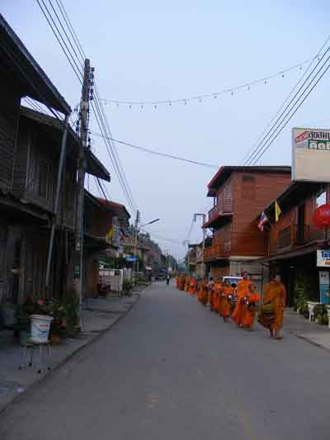
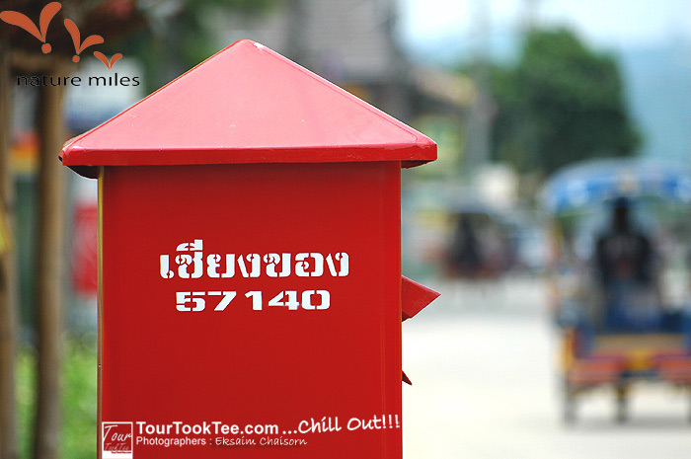
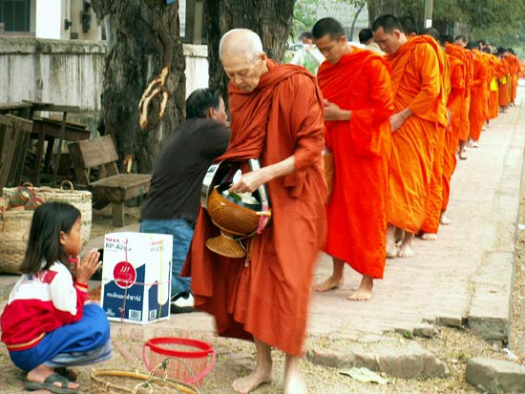
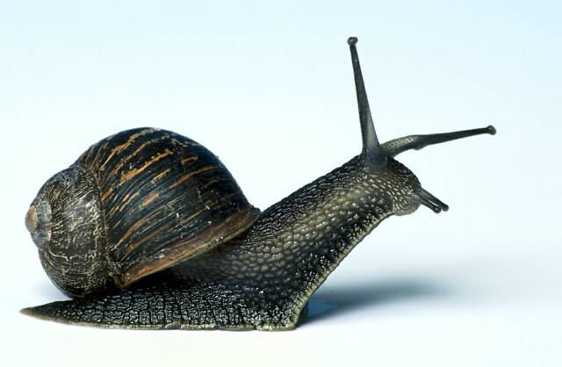
“สร้างความเป็นธรรมดา ลดทิฐิ ทำสมาธิและอยู่กับตัวเองให้มากขึ้น”
ท่องเที่ยว ปัว ปาย เชียงคาน หลวงพระบาง เชียงของ เชิงธรรมะ
“ที่นี่ไม่มีอะไรจะทำ”
(Do nothing here)
Live as snail

Slide 28
การตลาดและความพอเพียง
ความอันตรายของเศรษฐกิจที่หมุนเวียนเร็วเกินไป เพราะเกิดจากการบริโภคมากเกินไป เหตุมาจากการโฆษณาของฝ่ายการตลาด มีความต้องการให้ผู้บริโภค เสพมากๆ บริษัทก็จะได้เงินมาก กิจการก็อยู่รอดซึ่งเป็นเหตุและเป็นปัจจัย
ควรดำเนินธุรกิจบนพื้นฐานของความพอดี หรือเดินสายกลาง (มัชฌิมาปฏิปาทา) ใช้ชีวิตให้พอเพียงไม่ใช่เพียงพอ ทำการตลาดให้ช้าลง ชีวิตถ้าช้าลงจะคิดได้มากขึ้น
การทำการตลาดที่อยู่บนความพอเพียง ไม่ให้เกิดการค้าอย่างสุดโต่ง อยู่บนพื้นฐานของความพอเพียง ความมีเหตุผล และมีภูมิคุ้มกันให้สังคมนั้นอยู่อย่างปกติสุข หากนักการตลาดใช้ความรู้ความสามารถไปในทิศทางที่สร้างแต่ขยะสังคม เพียงเพื่อให้กิจการอยู่รอดโดยไม่ได้มองผลร้ายอีกมุมหนึ่งของสังคม การตลาดก็จะเป็นกลยุทธ์ธุรกิจที่เป็นภัยร้ายต่อสังคมในระยะยาว

Slide 29
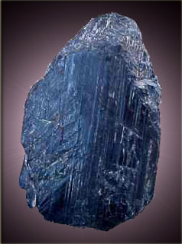
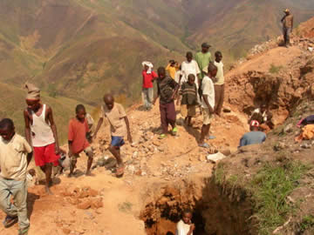
“มักจะมีคนกล่าวว่า ธรรมชาติของจิตใจมนุษย์จะพร่องอยู่เสมอคือไม่รู้จักพอ เติมเท่าไหร่ก็ไม่รู้จักเต็ม ดิ้นรนขวนขวายแสวงหาเพื่อให้ได้มา เมื่อได้มาเสพสุขสักพักก็คิดจะแสวงหาสิ่งที่เหนือมากไปกว่านั้นอีก จึงต้องดิ้นรนทุกรนทุราย แสวงหา แม้จะเป็นการฉ้อโกง หลอกลวง ปิดบังซ่อนเร้นทุกวิถีทางก็ขอให้ได้มาเพื่อถมจิตใจที่พร่องอยู่เป็นนิตย์ โดยไม่ได้คำนึงถึง ศีลธรรมจรรยาบรรณหรือแม้แต่ผลที่อาจจะกระทบมาถึงตนเองและครอบครัวในภายภาคหน้า แม้การพัฒนาและสร้างสรรสิ่งต่างๆ ให้เจริญให้มากยิ่งๆขึ้นไปเรื่อยๆเป็นสิ่งที่ดี โลกถึงได้เจริญก้าวหน้าพัฒนาต่อไปอย่างไม่หยุดยั้งอย่างเช่นทุกวันนี้ แต่ศีลธรรมและความสำนึกผิดชอบชั่วดี กลับตกต่ำลงไปอย่างน่ากลัว

Slide 30
การกำหนดเป้ายอดขายและการพยากรณ์
สาระสำคัญของเป้ายอดขาย คือ เป็นจุดเริ่มต้นของการกำหนดกลยุทธ์ต่างๆ ทางการตลาด ได้แก่ งบประมาณทางการตลาด เครื่องมือต่างๆ ที่จะใช้ในการส่งเสริมการตลาด กำหนดราคา จำนวนช่องทางจำหน่ายและกลุ่มเป้าหมายทางการตลาดที่สำคัญ
เป้ายอดขายที่ดีควรมีลักษณะต่อไปนี้
ต้องท้าทายและสามารถบรรลุได้
มีกรอบเวลาที่ชัดเจน
ต้องสามารถวัดได้
ปัจจัยที่กระทบต่อการกำหนดเป้ายอดขาย
ปัจจัยเชิงปริมาณ
แนวโน้มยอดขาย
ยอดขายรวมของตลาด
ปริมาณและอัตราการซื้อของลูกค้า
กำไรและราคาสินค้า
งบประมาณและสภาวะทางการเงิน
ปัจจัยที่กระทบต่อการกำหนดเป้ายอดขาย
ปัจจัยเชิงคุณภาพ
สถานการณ์ทางเศรษฐกิจและการเมือง
สภาวะการแข่งขัน
เหตุการณ์พิเศษ
วงจรชีวิตผลิตภัณฑ์
บุคลิกภาพของผู้ประกอบการ
การเตรียมการด้านการตลาด
ความสามารถและทักษะของผู้ประกอบการ

Slide 31
ยอดพยากรณ์ (ท่องเที่ยว)
เดือน | จำนวน (หน่วย ; คน) | ราคาขาย ต่อหน่วย | ยอดขาย (บาท) | หมายเหตุ
มกราคม | 4,000 | 800
กุมภาพันธ์ | 3,000 | 800
มีนาคม | 2,500 | 800
เมษายน | 5,000 | 800
พฤษภาคม | 2,500 | 800
มิถุนายน | 2,000 | 800
กรกฎาคม | 1,800 | 800
สิงหาคม | 1,900 | 800
กันยายน | 1,500 | 800
ตุลาคม | 2,000 | 800
พฤศจิกายน | 2,500 | 800
ธันวาคม | 3,000 | 800
รวมตลอดปี

Slide 32
แผนปฏิบัติการ (Action Plan)
กิจกรรม | 2553
 | ม.ค | ก.พ | มี.ค | เม.ย | พ.ค | มิ.ย | ก.ค | ส.ค | ก.ย | ต.ค | พ.ย | ธ.ค
Below the line
Event
Road show
Concert |  |  |  |  |  |  |  |  | X
Above the line
Bill Board
Local Magazine
Objective | What | Where | When | Who | Who Participate with | How Much

Slide 33
แผนงบประมาณ
กิจกรรม/โครงการ/แผนงาน | 2553 | 2554 | …
การจัดทำสื่อโฆษณา | 715,000
Event | 206,000
Tie – in Cinema | 48,000
Product Placement
Magazine , e-Magazine
รวม | 969,000
ภายใต้งบประมาณ ……… ล้านบาท

Slide 34
คำแนะนำเพิ่มเติม
อย่าใช้แบบฟอร์มใด ๆ ในการเขียนแผนการตลาด
วิเคราะห์ตลาดจากข้อมูลก่อนเขียนเสมอ
วิเคราะห์โดยใช้ข้อมูลเท็จจริงเท่านั้น อย่าใช้อารมณ์หรือ
ความรู้สึกในการวิเคราะห์เด็ดขาด
ควรออกแบบแผนการตลาดภายใต้งบประมาณ (ห้ามฝัน)
แผนการตลาดมักไม่ประสบความสำเร็จเพราะ........................
“ไม่ได้ทำตามแผน + ทำไม่ได้ตามแผน”
Download เอกสาร Kulachatrakul.blogspot.com
ตัวอย่างแผนธุรกิจและแผนการตลาด
http://www.db4business.com/business_plan.htm

